Slide 1
4B FOUNDATION बचपन बचाव बढ़ना बातचीत
पता:-
B-221 KUSUMPUR VILLAGE VASANT VIHAR NEW DELHI-110057
CONTACT NO-9971883831
Email ID: 4bfoundation@gmail.com
संस्था संचालक:
सुनीता चौहान

Slide 2
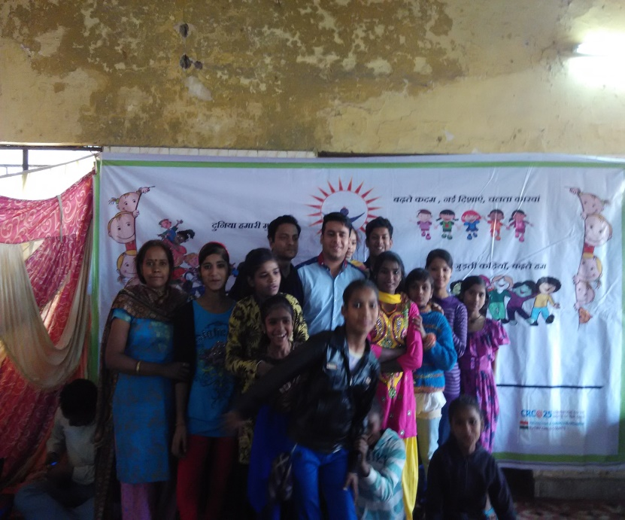
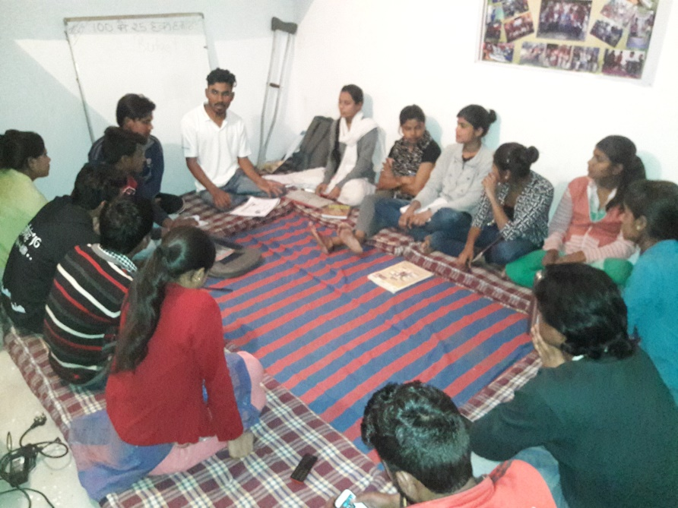
परिचय: 4B फाउन्डेशन
4B फाउन्डेशन की शुरुआत 2014 में हुई , इसका मुख्य उद्देश्य दलित, आदिवासी और मुस्लिम समुदाय का विकास करना जिससे वह अपने आप को पिछड़ा हुआ महसूस न करे| यह फाउंडेशन बच्चो, युवाओ एवम् महिलाओ के विकास के लिए (बच्चों के अधिकार, महिलाओं के अधिकार, शिक्षा के अधिकार) कार्य करता है |
यह फाउंडेशन दो ग्रुपों में कार्य करता है :
ERC (EDUCATION RESOURCE CENTRE )
YTH (YOUTH TECH HUB )

Slide 3
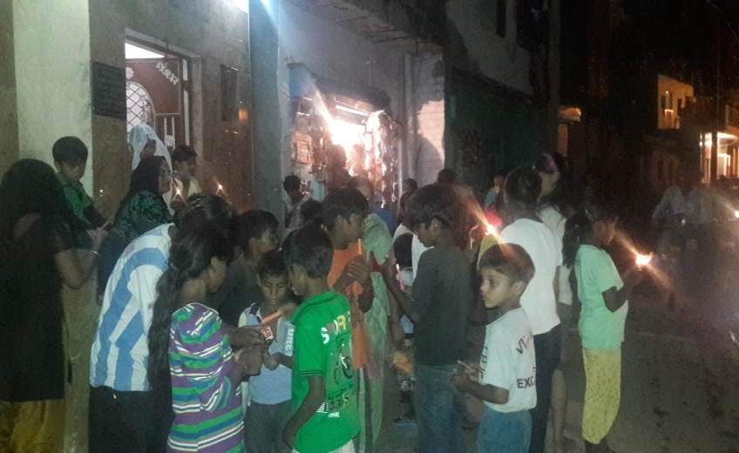
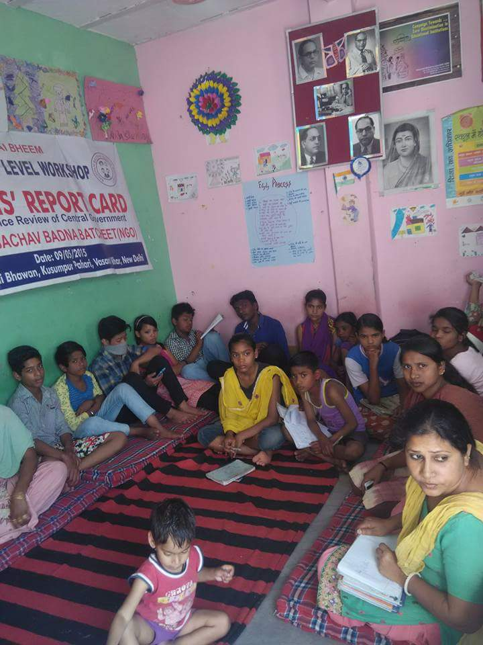
ERC (EDUCATION RESOURCE CENTRE)
ERC: यह एक 6 से 14 साल तक के बच्चो का समूह है जो 4b संस्था द्वारा चलित है यहाँ पर बच्चे सामजिक विषयों के रूप में अपनी समझ बनाते है और शिक्षा के द्वारा अपना विकास भी करते है | विभिन्न नाटको द्वारा समाज में जागरूकता फैलाते है|

Slide 4
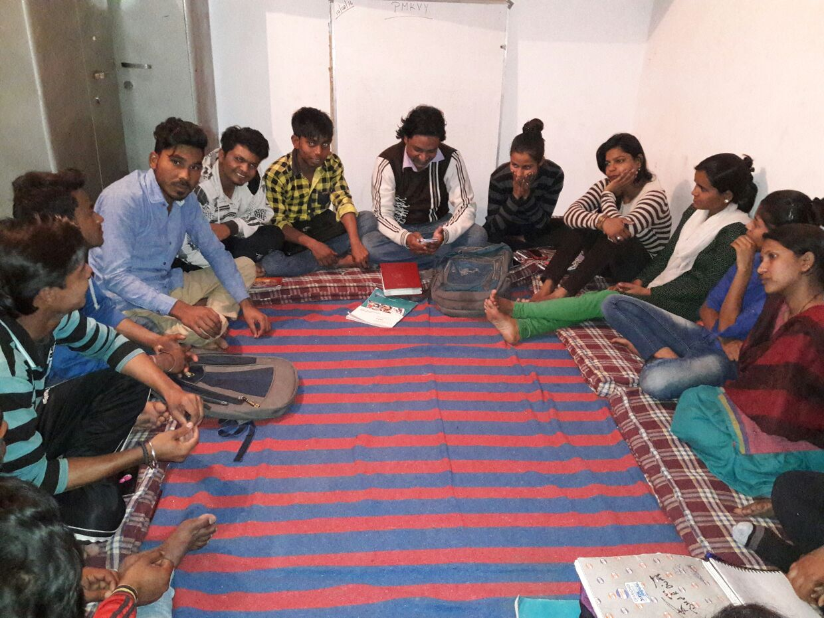
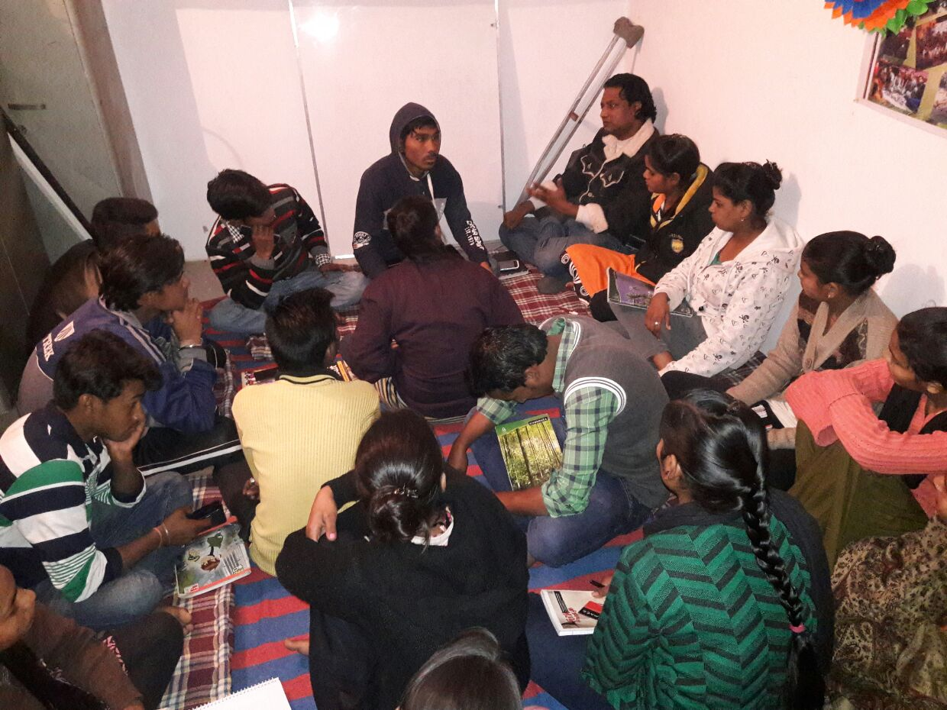
YTH (YOUTH TECH HUB )
YTH:- यह एक 15 से 30 साल तक के युवाओ का समूह है जो उच्च शिक्षा, समाजिक विकास(पिछड़े वर्गों),कौशल विकास,जागरूकता एवम् समाजिक मुद्दे पर कार्य करता है इस समूह में कुल 30 युवा है जिनमे ज्यादातर उच्च शिक्षा को प्राप्त कर रहे है |

Slide 5
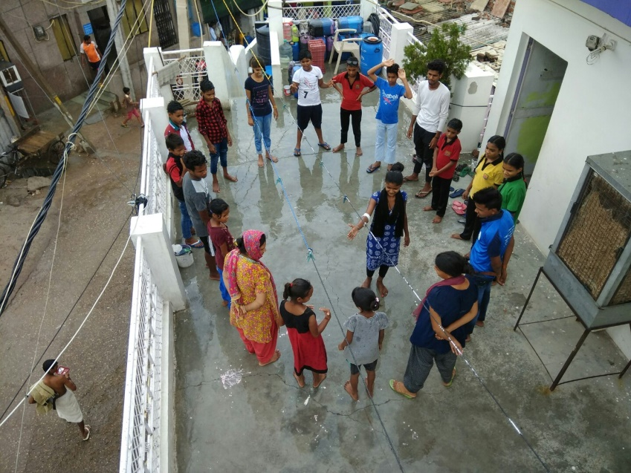
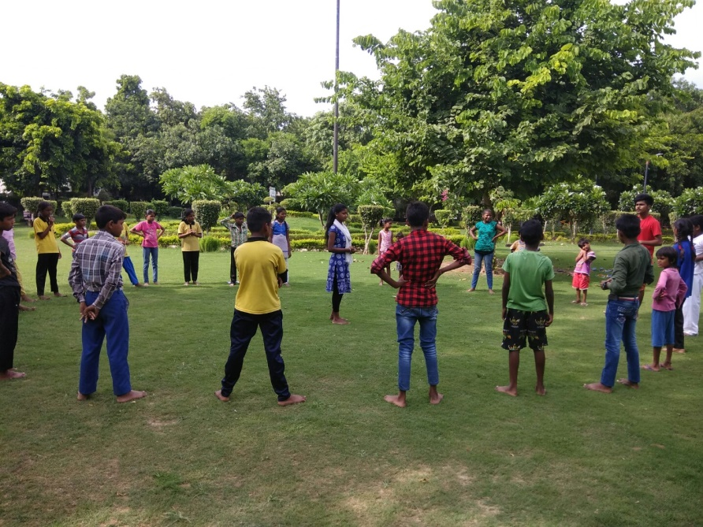
3 YEAR JOURNEY
खेल से मेल के द्वारा बच्चो का विकास करना और उनके आत्मविश्वास को बढ़ाना |
विभिन्न सरकारी स्कुलो में ERC और YTH के द्वारा खेल से मेल का विस्तार करना |
विभिन्न खेलो की वर्कशॉप द्वारा उनके अंदर निम्न गुणों की समझ बनाना :-
कोई हार जीत नहीं |
सब शामिल |
मज़ा |
सुरक्षा (शारीरिक और मानशिक ) |
आदर्श बने |

Slide 6
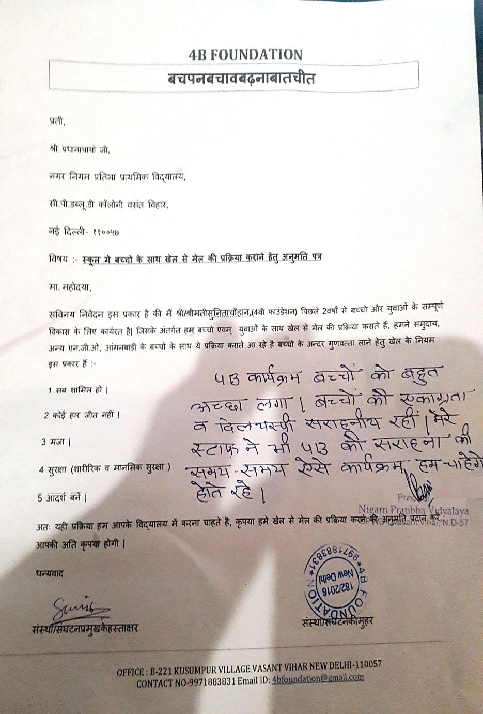
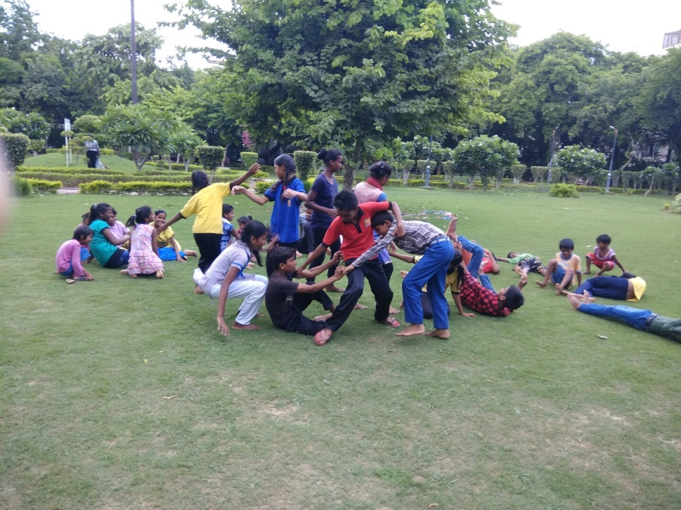
PLAY FOR PEACE

Slide 7
शार्क सम्मेलन में भागीदारी:-
विश्वस्तरीय शार्क सम्मेलन में हमारे २ यूथ ने सफलतापूर्वक भागीदारी ली और वहां से प्राप्त जानकारी अपने समुदाय में बताई |
चंडीगढ़ में वर्कशॉप:-
चंडीगढ़ में हमारे युवाओ ने “TRAINING OF TRAINERS ON YUTH & PEACEBUILDING WORKSHOP “ में 13 युवाओ की सफलतापूर्वक भागीदारी |

Slide 8
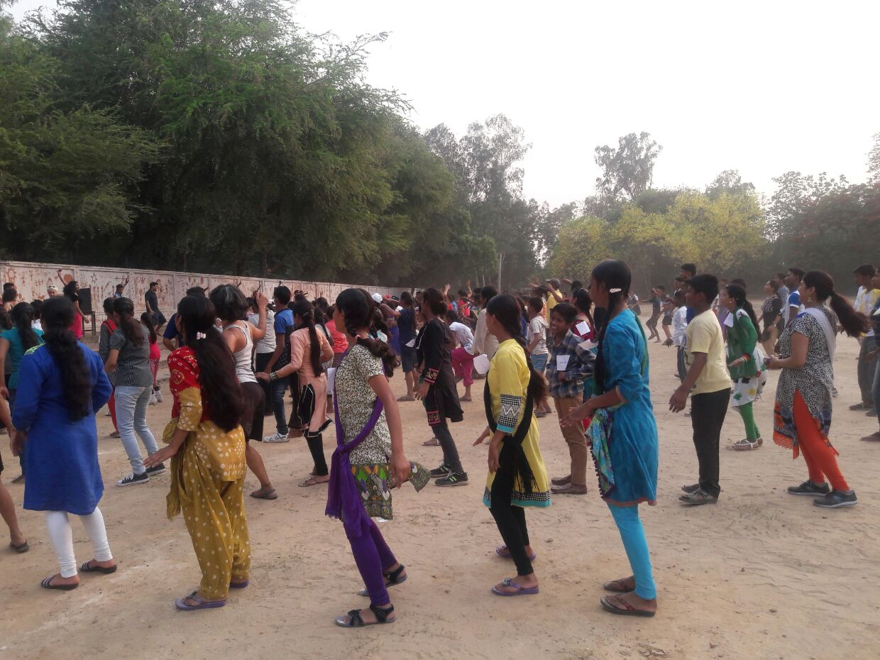
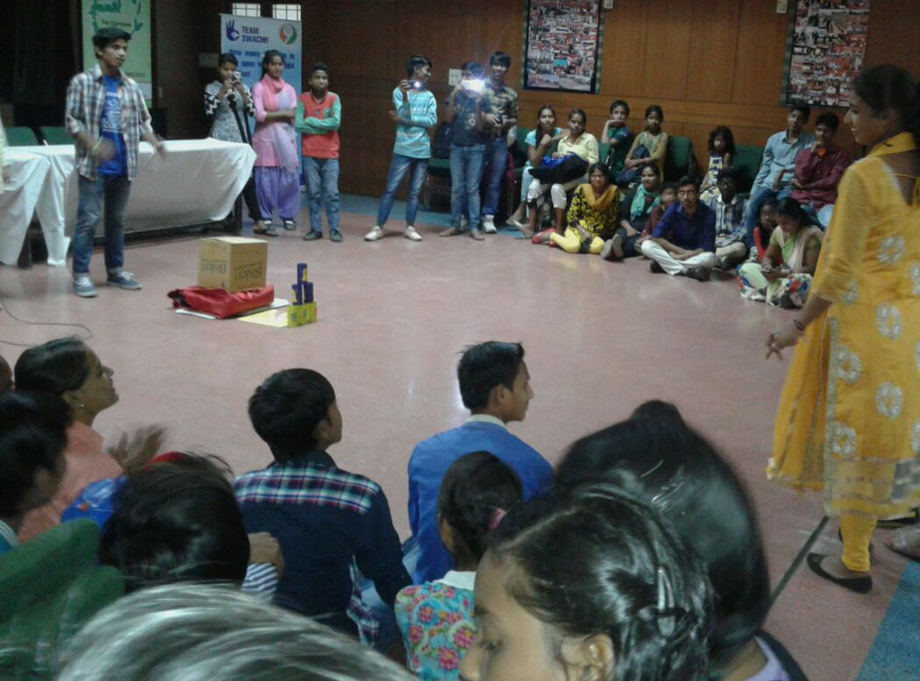
FREEZE BE workshop :-
लखनऊ में फ्रीजबी की वर्कशॉप के लिए 7 (YTH और ERC ) की भागीदारी एवम् उनको अपने समुदाय में करना |
Swach mela workshop :-
दिल्ली में स्वच्छ मेला वर्कशॉप में ERC की भागीदारी |

Slide 9
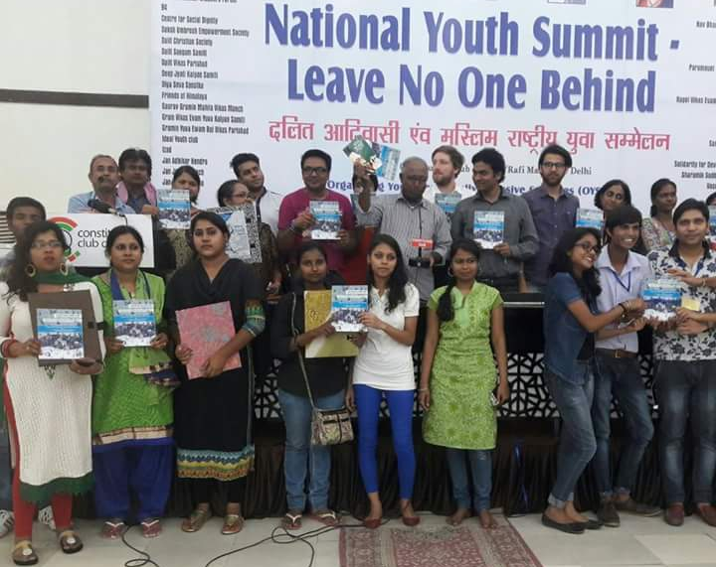
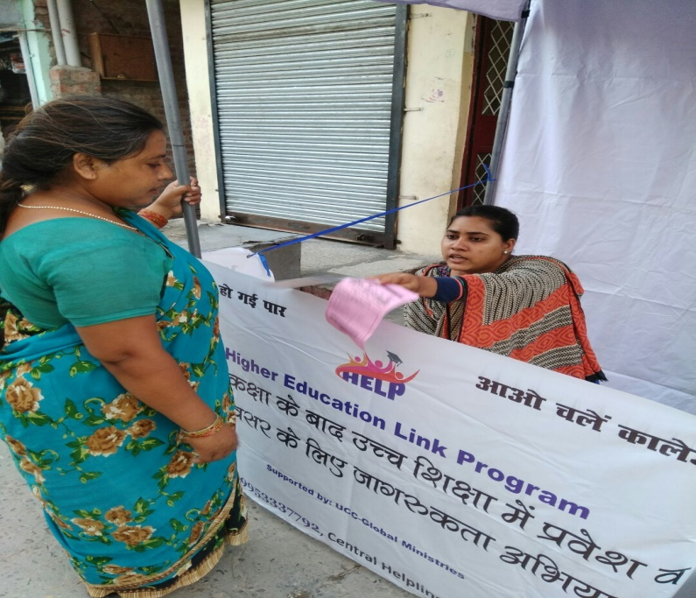
BUDGET WORKSHOP
LEADERSHIP WORKSHOP
HELP CAMAPIGN

Slide 10
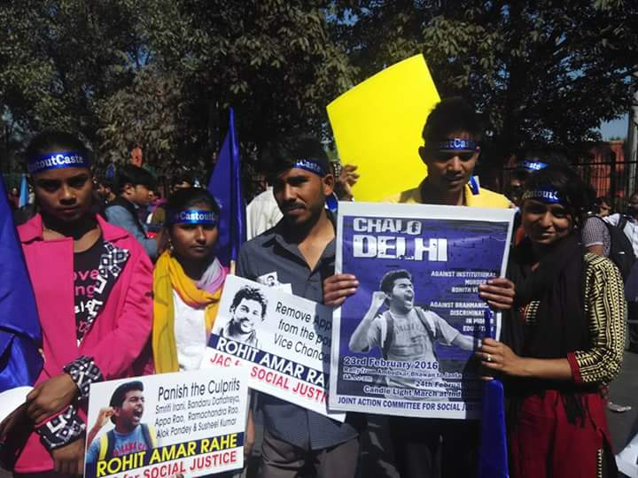
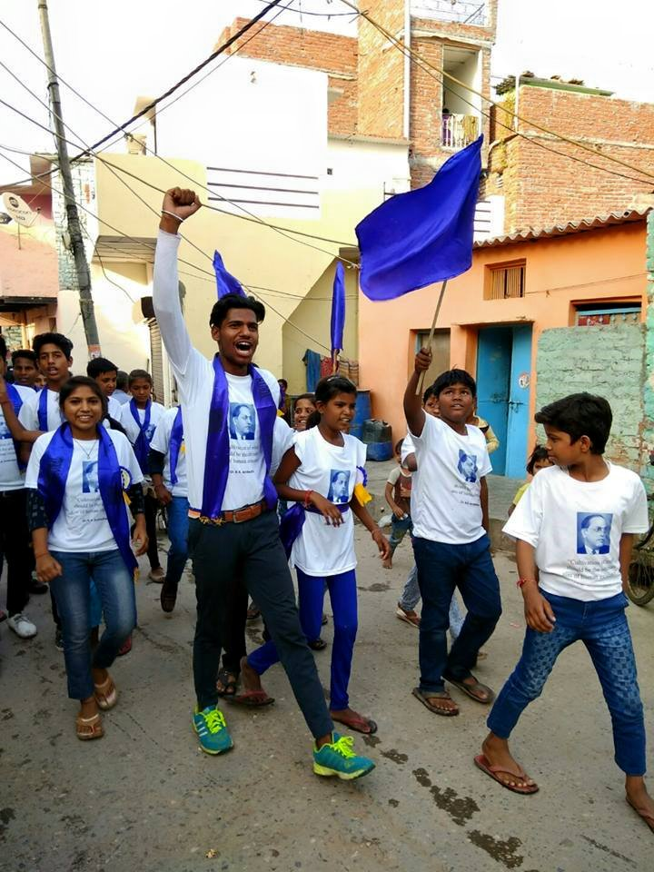
RALLY

Slide 11
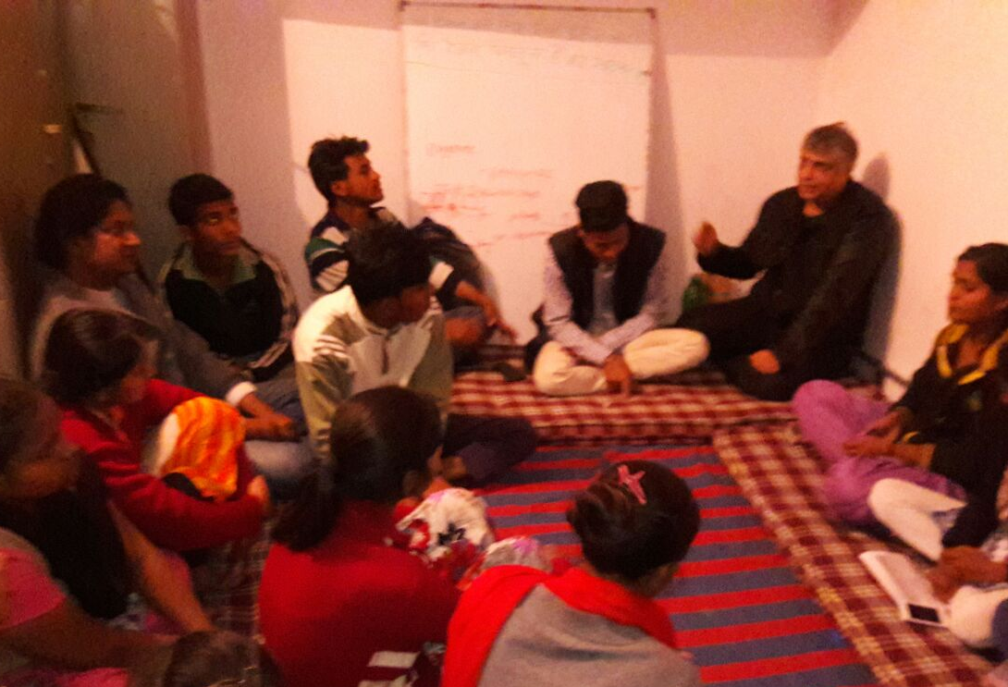
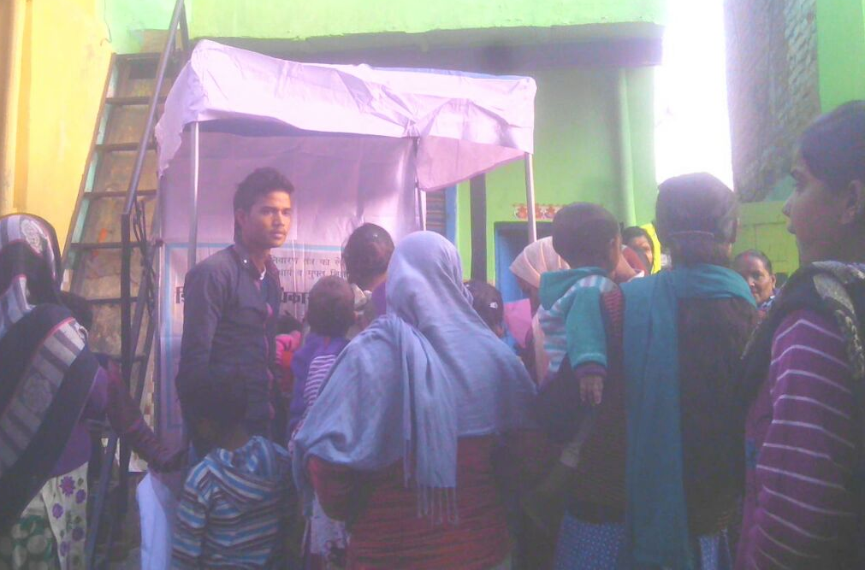
PMKVY & BI TRAINING
EWS ADDMISSION CAMP

Slide 12
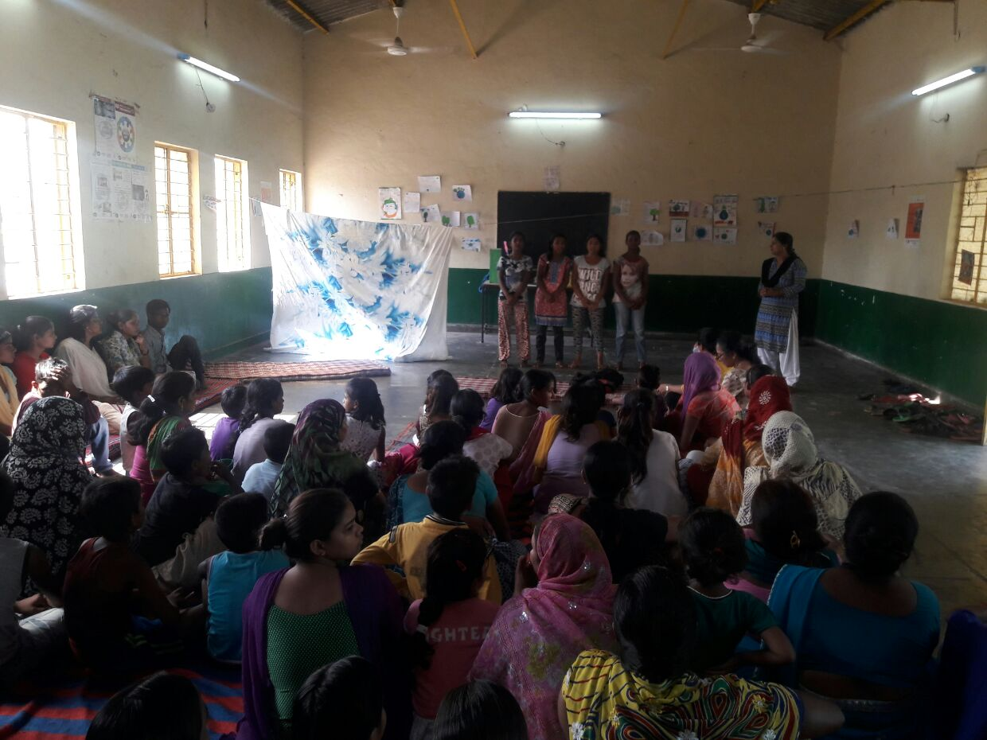
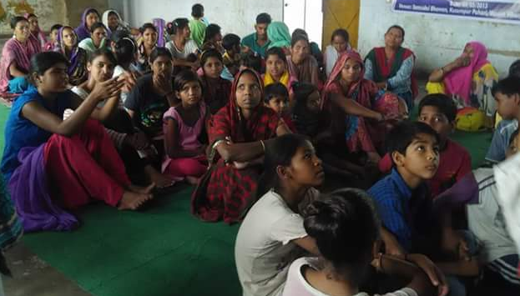
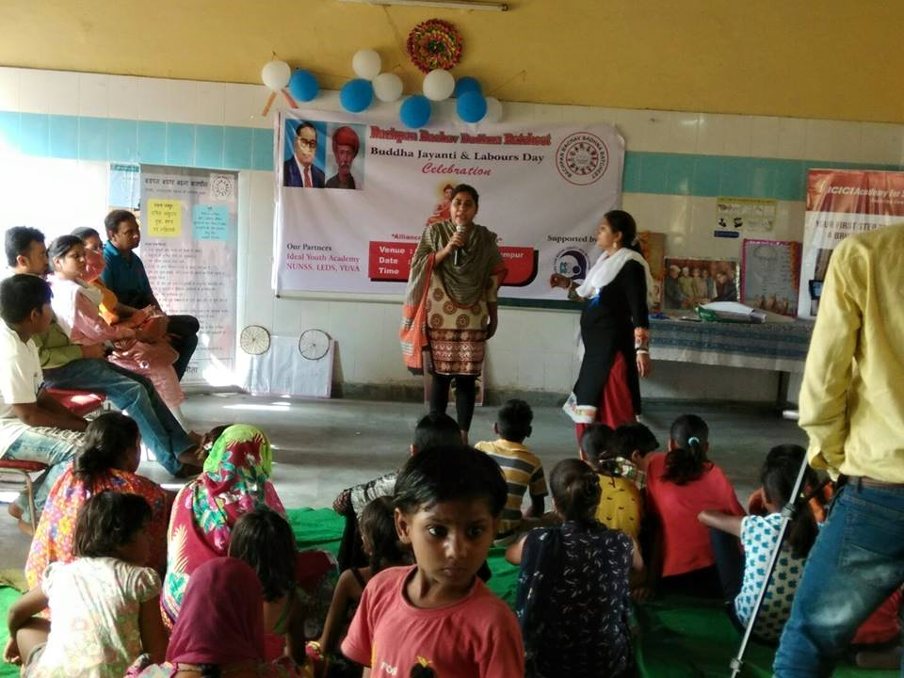
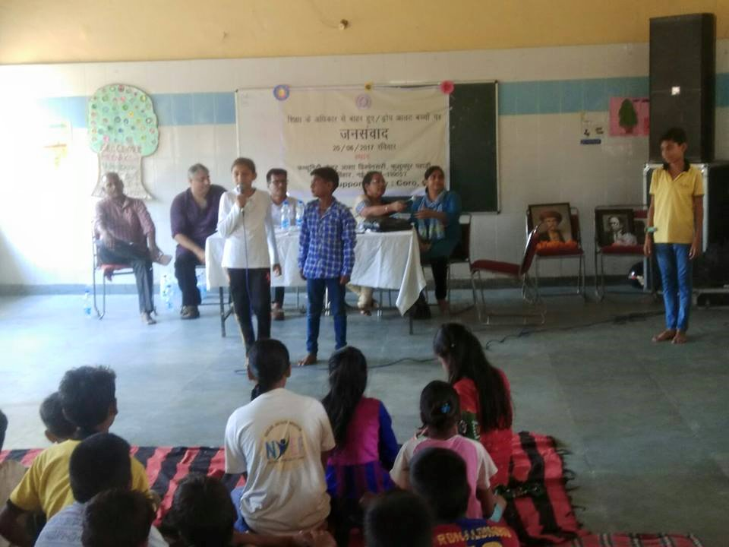
समय समय पर कम्युनिटी मीटिंग

Slide 13
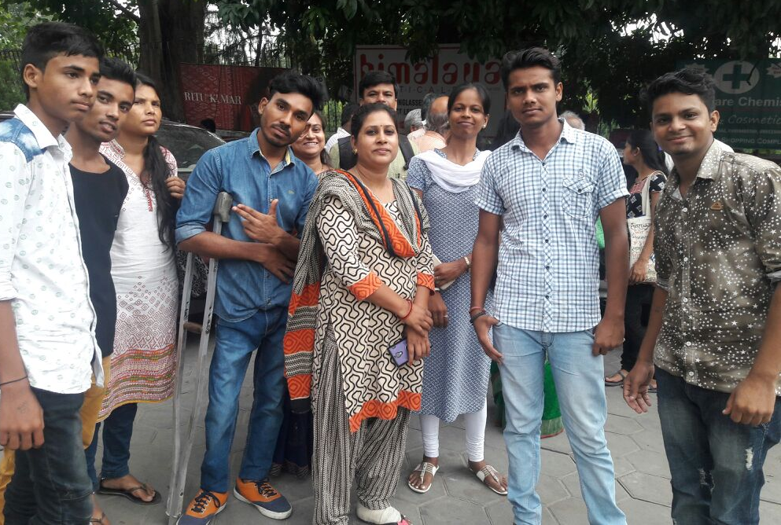
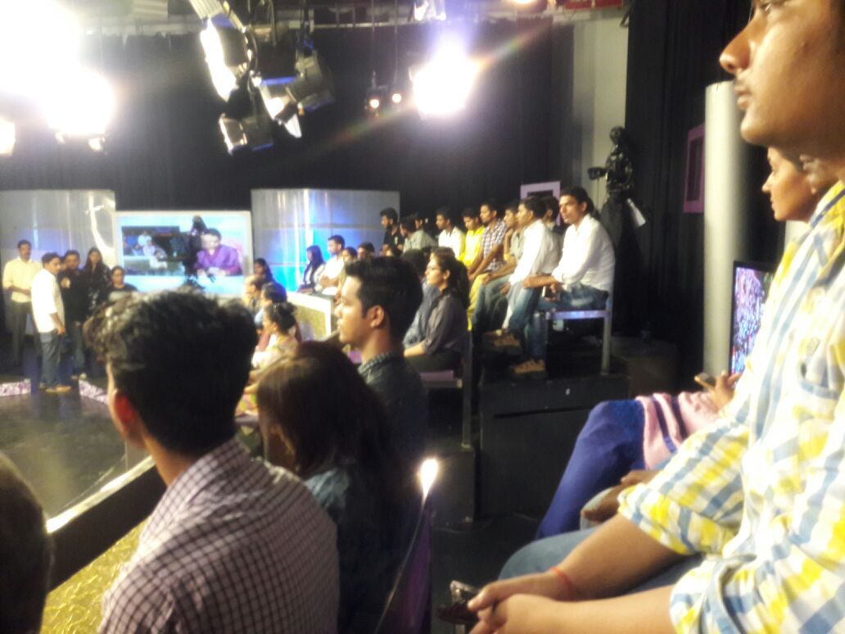
ऊना केस को लेकर ndtv(news) में चर्चा

Slide 14
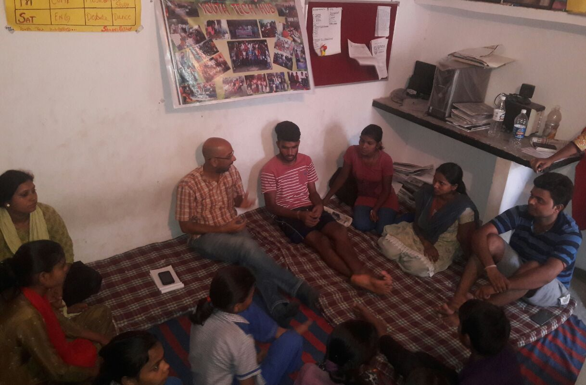
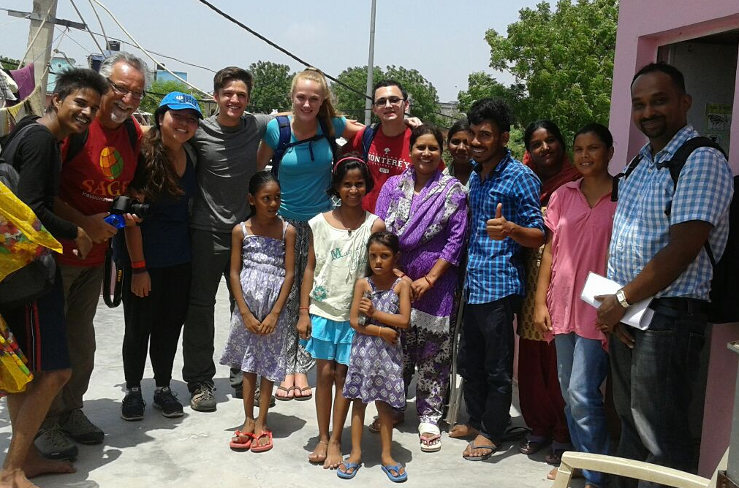
CSEI,अन्य और अन्तर्राष्ट्रीय संस्थायो (स्कुलो) आदि द्वारा समय समय पर विजिट
CSEI द्वारा विजिट
अमेरिका
के
मिट्टी स्कुल
की विजिट

Slide 15
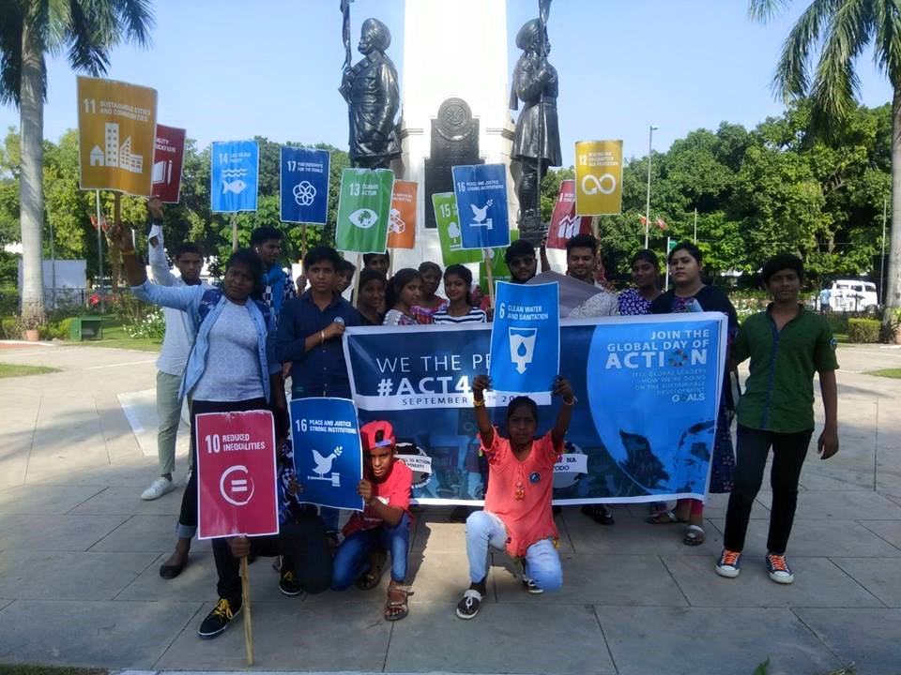
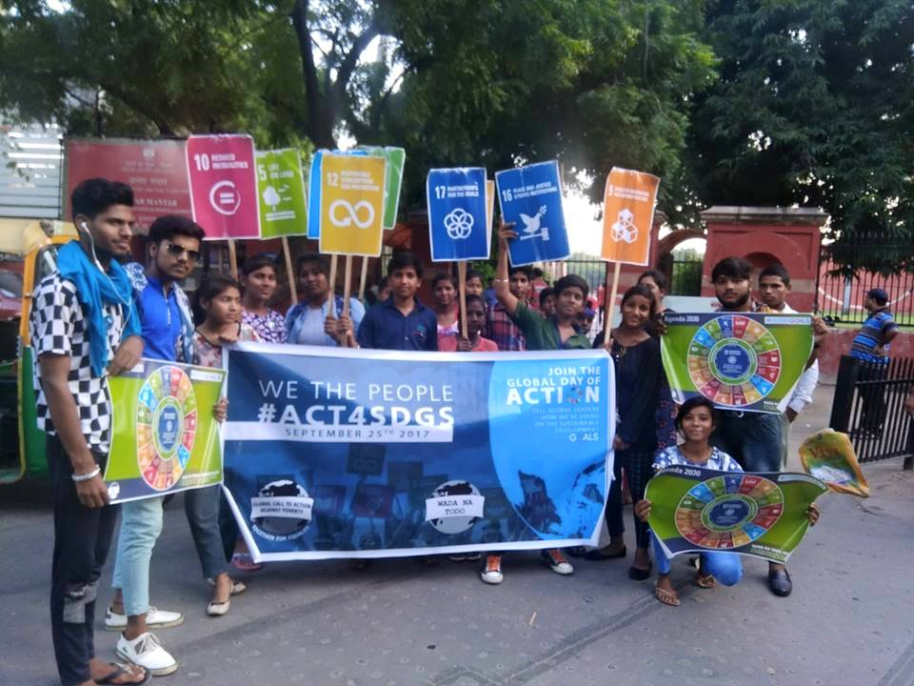
SDG’s (global day of unity )

Slide 16
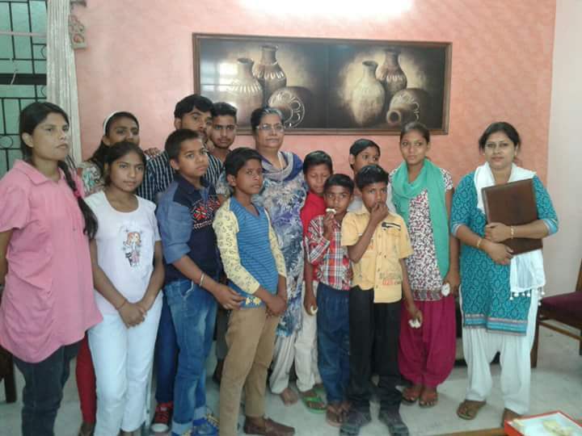
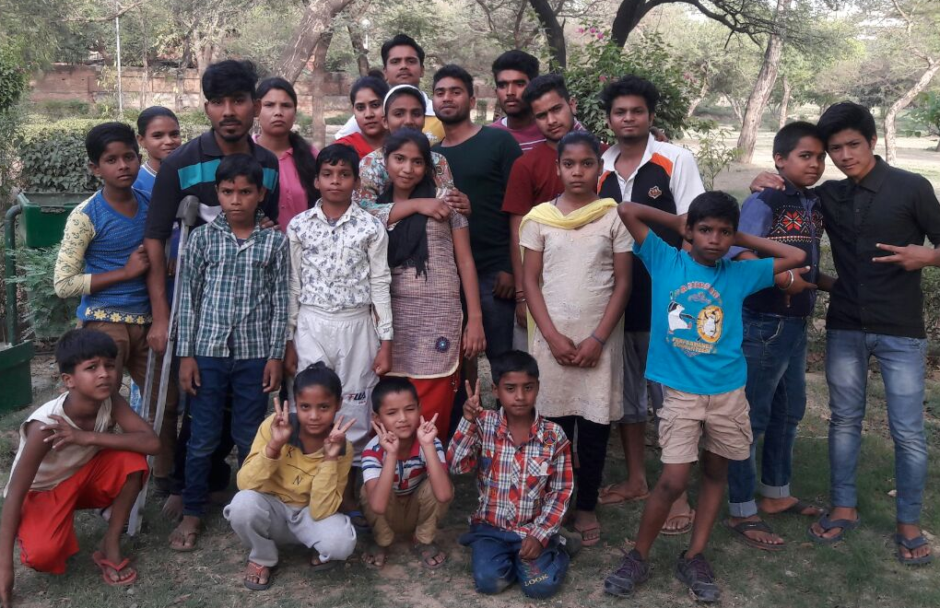
OTHERS
सामाजिक मुद्दे एवम् समस्या को लेकर निगम पार्षद के घर विजिट
EARTH DAY CELLEBRATE

Slide 17
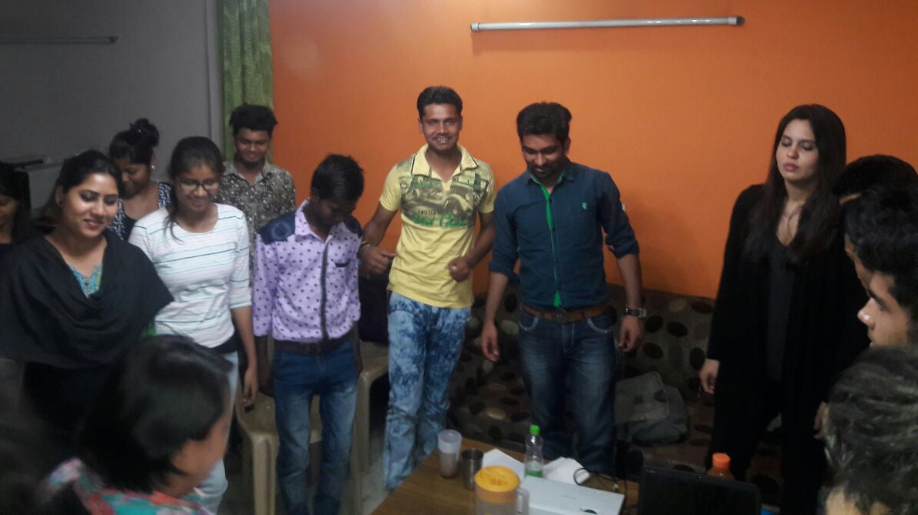
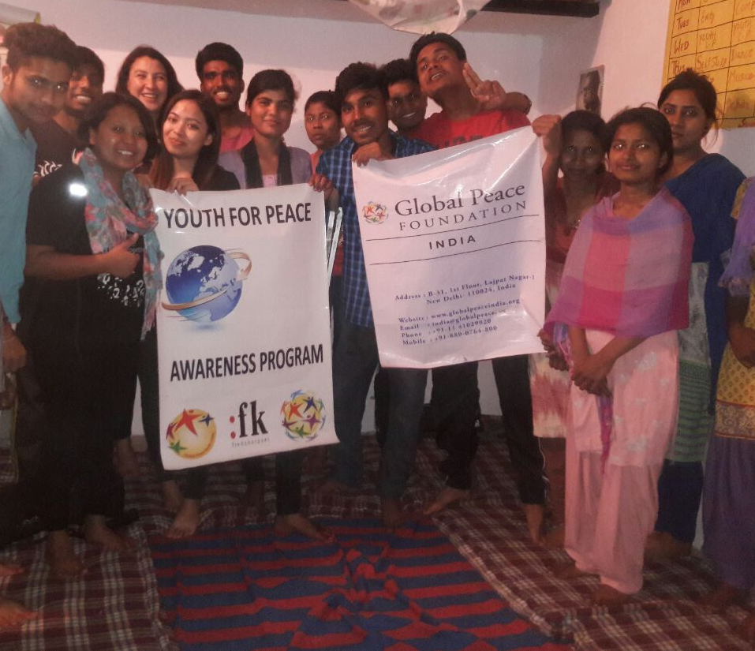
GLOBAL PEACE FOUNDATION
GPF टीम IN YTH
GPF (लाजपत नगर )

Slide 18
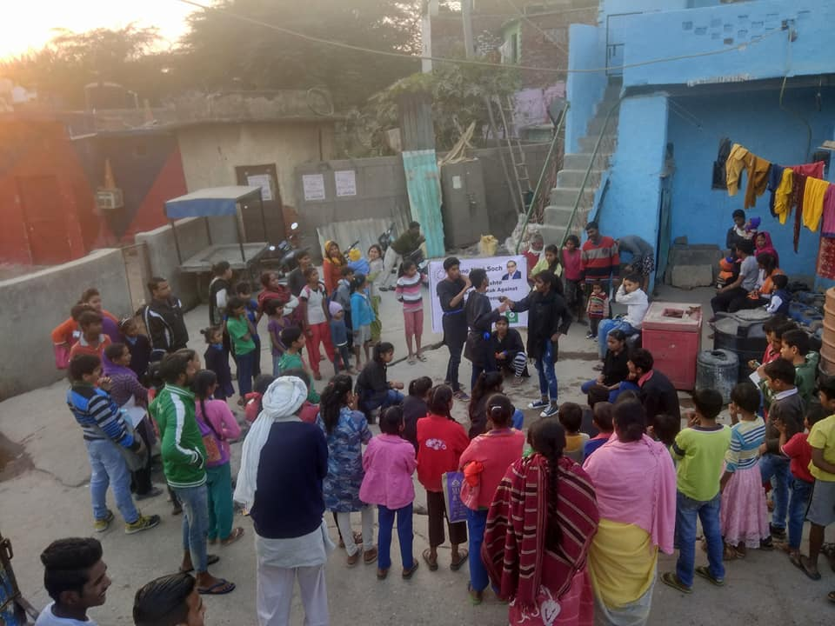
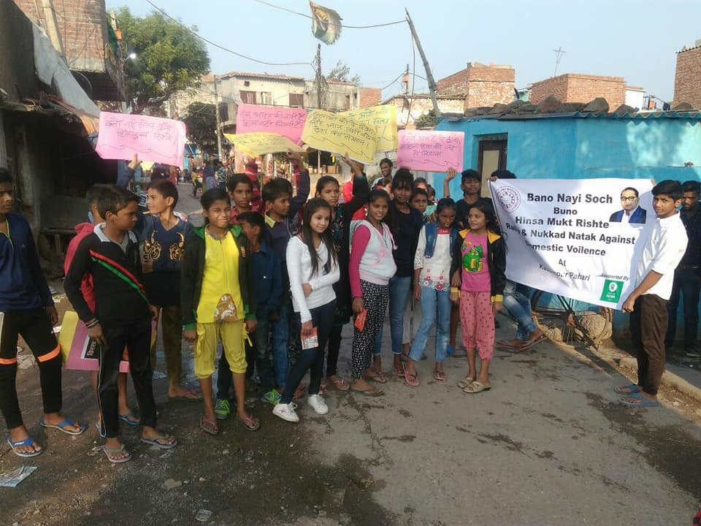
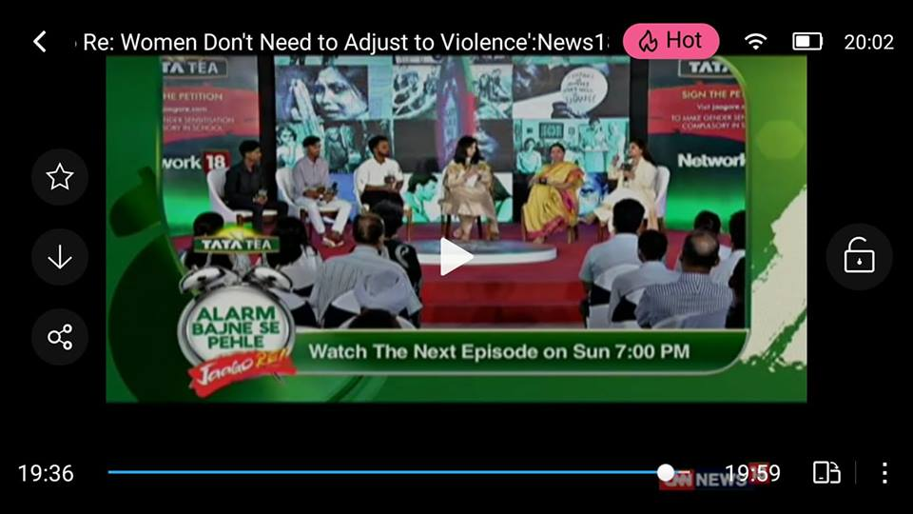
Nukkad Natak & rally on domestic violence

Slide 19
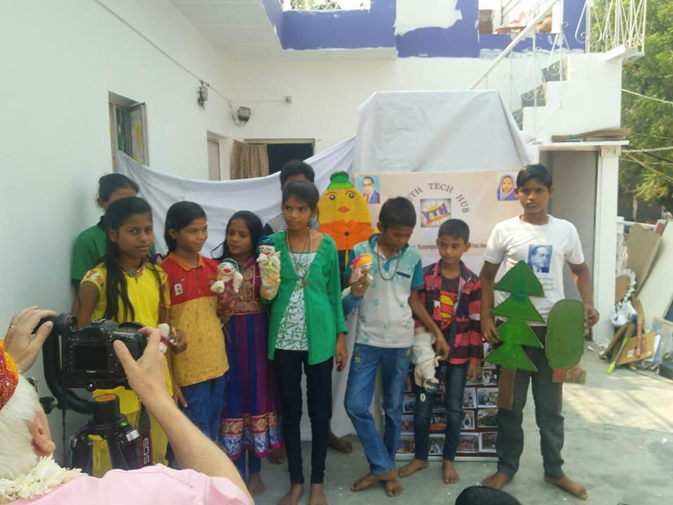
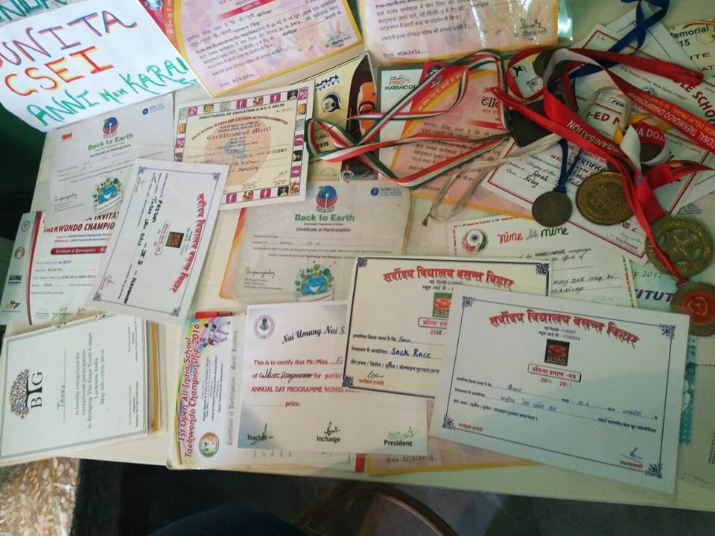
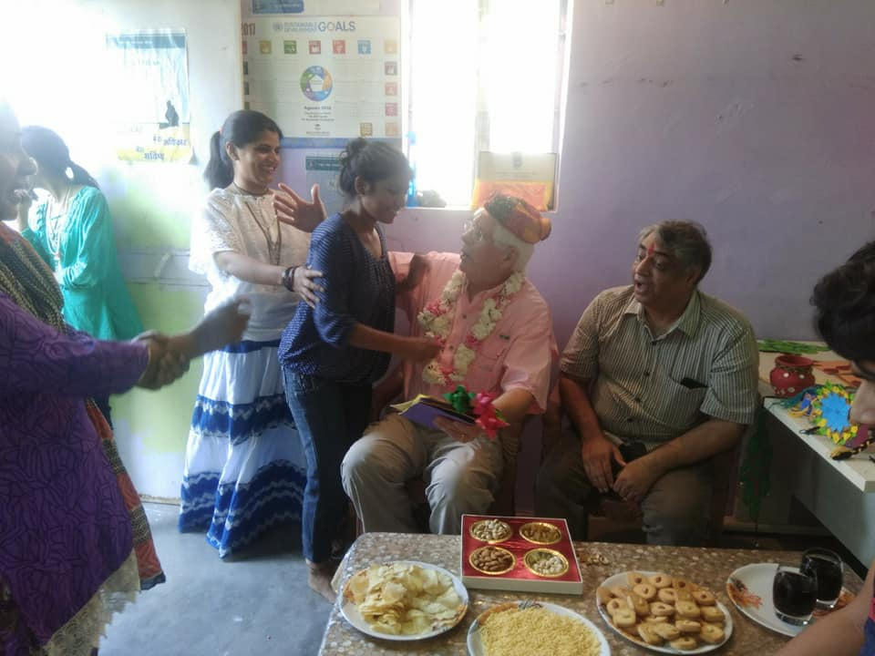
DENNIS SIR VISIT

Slide 20
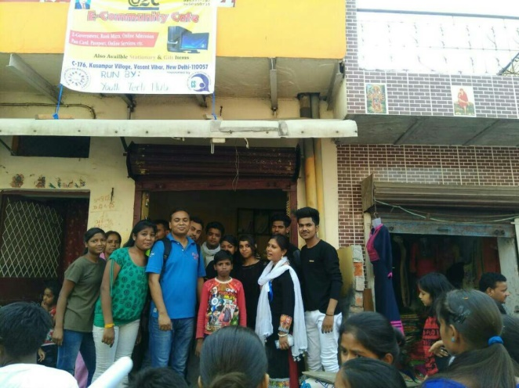
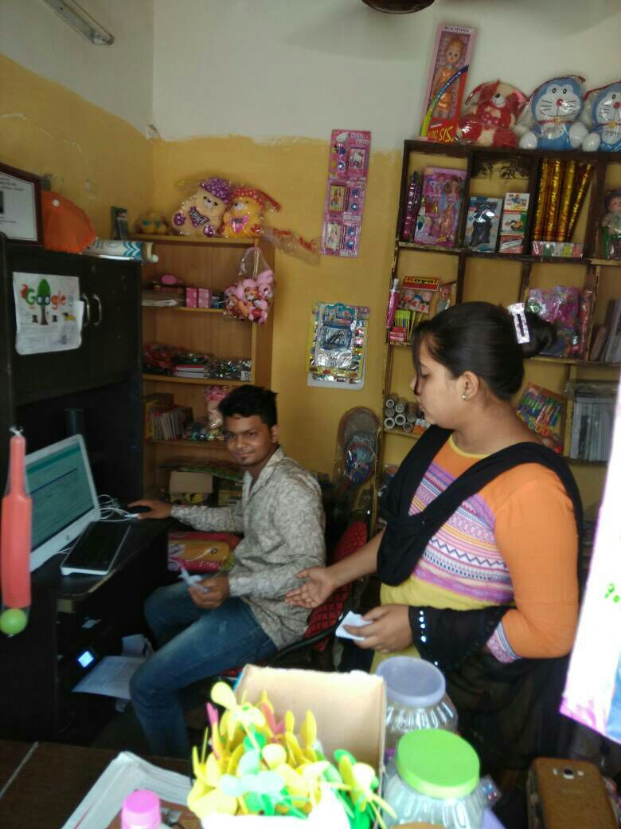
E2C (E- COMMUNITY CAFÉ

Slide 21
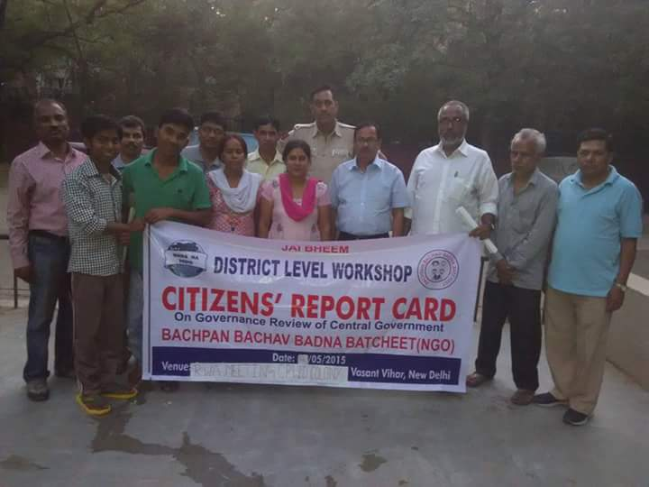
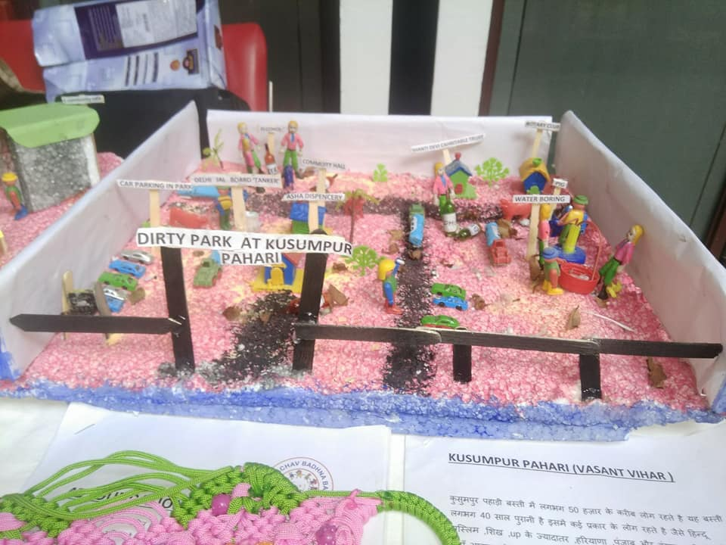
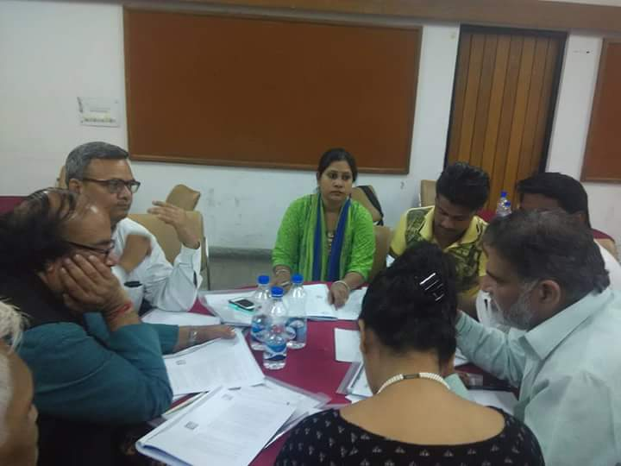

Slide 22
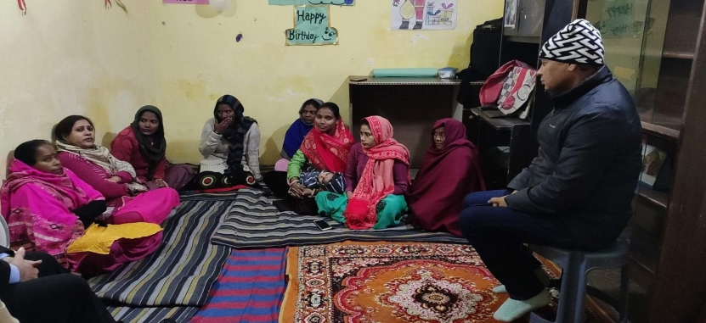
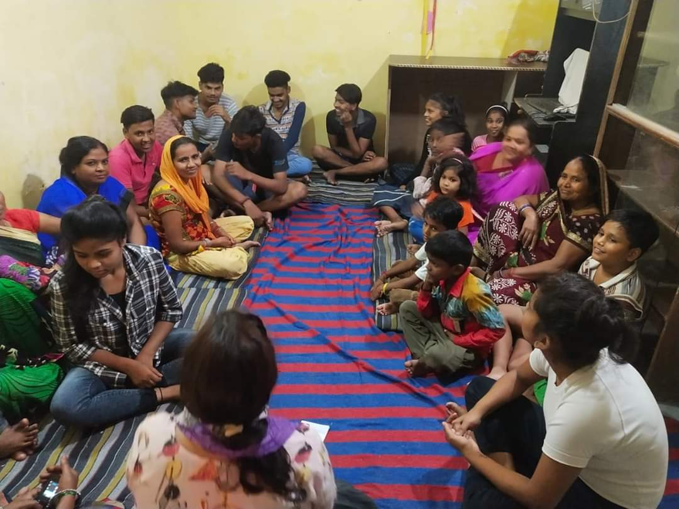
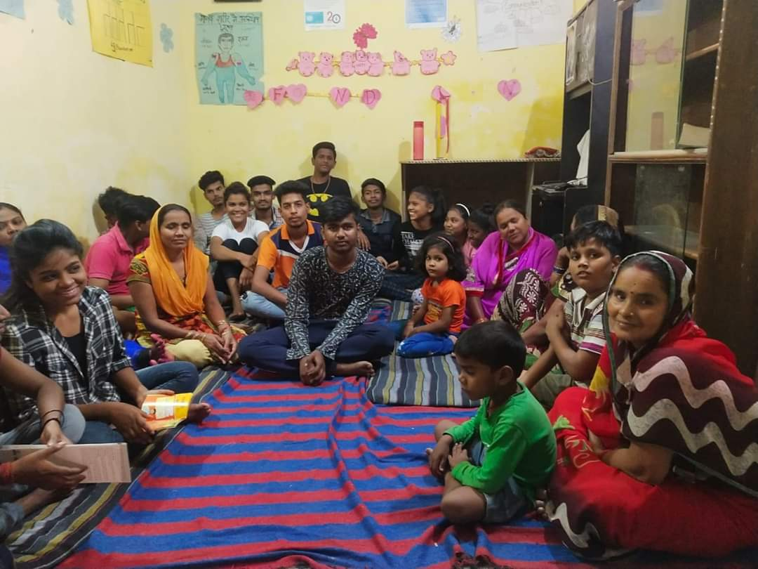
Joint liability group
CSEI की मदद से महिलाओ का एक ग्रुप तैयार किया गया जिसका उद्देश्य महिलाओ को सक्षम व आत्म निर्भर बनाना है और उन्हें मालिकाना हक़ दिलाना व रोज़गार से जोड़ना |

Slide 23
4b की उपलब्धियाँ
अब तक कुल EWS कोटे द्वारा 200 से ज्यादा बच्चो का निजी स्कुलो में दाखिला |
CSEI द्वारा 4B फाउंडेशन से 2 युवाओं को कोरिया भेजा गया बिज़नेस सिखने के लिए जो अब वापस आकर कंपनी स्थापित कर बिज़नेस कर रहे है |
YTH में अब तक कुल 30 ग्रेजुएट युवा जुड़े |
YTH के 6 युवाओ ने विभिन्न कंपनियों में JOB ,जैसे :- Pwc, deloite, mazard, riot into,f1f9,Genpact.
PMKVY की कार्यशाला पूरी हुई |
4B फाउंडेशन से oxfam द्वारा 2 साथियों को सामाजिक कार्यो में योगदान के लिए सम्मानित किया गया |
YTH में से एक युवा को PMKVY का ट्रेनर बना, और 5 युवा खेल से मेल के ट्रेनर बने |
जॉब अवेयरनेस के द्वारा 30 युवाओं की ट्रेनिग दी गई|
150 से ज्यादा ड्राप-आउट बच्चों का स्कूल में दाखिला|
अब तक 200 से ज्यादा घरेलू हिंसाओ का निवारण|
YTH के युवाओ द्वारा 150 से ज्यादा यूथ का उच्च शिक्षा के लिए दाखिला|
ERC के 30 बच्चों का थेटर-वर्कशॉप के लिए हिंदी अकादमी में चयन|
3 लोगो का कोरो फेलोशिप में सिलेक्शन |
सुनिता जी को सी.सुब्रामण्यम अवार्ड मिला |
कम्युनिटी में yth के यूथ द्वारा एक बिज़नेस module(ई- कम्युनिटी कैफ़े ) खोला जिसमे वह सभी ऑनलाइन सेवाए .कम रेट पर कम्युनिटी को उपलब्द करवाता है |

Slide 24
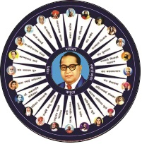
THANKYOU

